Slide 1
FUNKCJE ORGANIZACJI
mgr Karina Pilarz

Slide 2

Definicja organizacji
T. Kotarbiński
„(…) pewien rodzaj całości ze względu na stosunek do niej własnych elementów, mianowicie taka całość, której wszystkie składniki współprzyczyniają się do powodzenia całości”

Slide 3

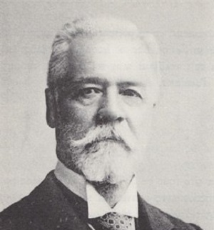
Pierwsza typologia funkcji organizacji – Fayol – twórca kierunku administracyjnego
Sześć podstawowych funkcji:
-techniczna;
-handlowa;
-finansowa;
-ubezpieczeniowa/ochronna;
-rachunkowościowa/księgowa;
-administracyjna/zarządzania/kierownicza.

Slide 4
FUNKCJA TECHNICZNA
FUNKCJA PODSTAWOWA
FUNKCJA HANDLOWA
MARKETING
LOGISTYKA
BADANIA I ROZWÓJ
ZARZĄDZANIE ZASOBAMI LUDZKIMI
PUBLIC RELATIONS

Slide 5

Funkcja podstawowa
Czynności wprost i bezpośrednio przyczyniające się do realizacji końcowego celu organizacji.
(na przykładzie systemu produkcyjnego Toyoty)
Kanban:
-innowacja produkcyjna;
-opracowana i wdrożona w l. 60 pod kierownictwem Eiji Toyody i Taiichi Ohno;
-znana pod nazwą just-in-time -> JIT;
-celem jest dążenie do maksymalnego skrócenia czasu realizowania zamówień klientów oraz eliminacja zapasów z procesu produkcyjnego.

Slide 6
zamiast zapasów system ścisłej łączności i koordynacji między etapami procesu produkcyjnego –
każdy wcześniejszy etap jest informowany we właściwym czasie (JIT) o tym, kiedy ma dostarczyć wyroby do następnego etapu;
informowanie poprzez karty -> kanban;
wyeliminowanie zapasów –
  zwiększenie niezawodności każdego etapu procesu technologicznego,
  niezwłoczne wyłapywanie wad i usterek, w miejsce pozostawiania ich jako zapasów produkcji w toku,
  ścisłe kontakty między dostawcami,
  umożliwienie konserwowania i naprawiania maszyn i urządzeń przez obsługujących pracowników;
Toyota uzyskała dzięki temu znaczący udział w rynku światowym małych samochodów w l. 70.

Slide 7
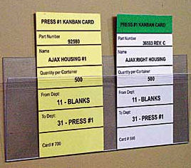

Slide 8
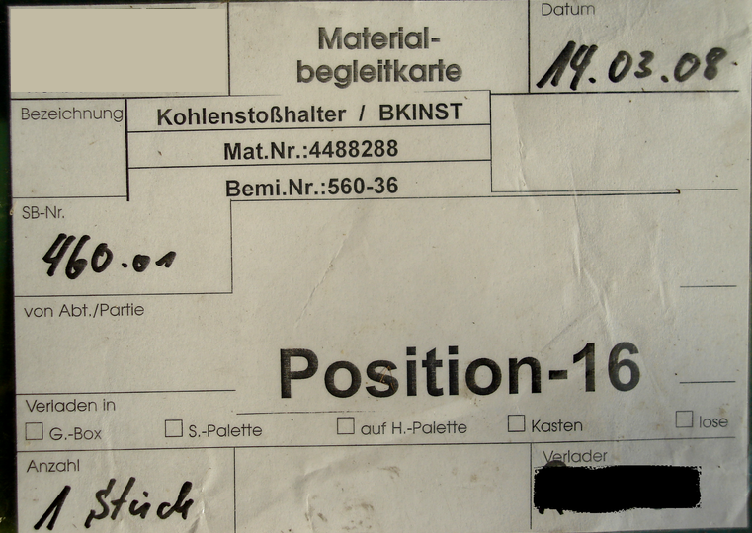

Slide 9
Jidoka:
-korzystanie w produkcji z maszyn, które zatrzymują się automatycznie w przypadku wytworzenia części wadliwej;
-ponowne uruchomienie maszyn po wyeliminowaniu usterki;
-przeciwdziała marnotrawieniu materiałów, gwarantuje wysoką jakość produktu końcowego;
-pracownicy nie muszą ciągle doglądać maszyny, mogą obsługiwać ich kilka jednocześnie, co zwiększa ich produktywność;
-dotyczy nie tylko maszyn, ale też organizacji pracy ludzkiej – każdy pracownik może zatrzymać maszynę, gdy zauważy nieprawidłowości – wymiar mechaniczny oraz ludzki (mechanical jidoka i human jidoka);
-ojcem systemu jest Sakichi Toyoda – wynalazł pierwsze krosno, które zatrzymywało się po zerwaniu nici.

Slide 10
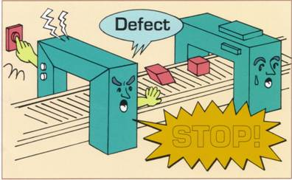
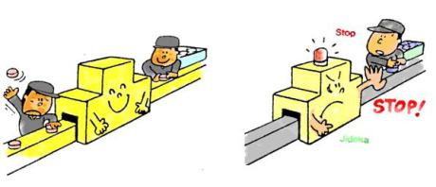

Slide 11
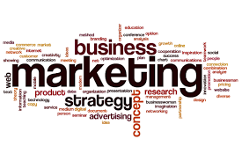
Marketing
Definicja angielskiego Instytutu Marketingu:
kierownicze działanie, którego celem jest identyfikowanie, antycypowanie i zaspokajanie oczekiwań klientów w sposób przynoszący zysk.
Philip Kotler:
zarządzanie marketingowe oznacza analizę, planowanie, realizację oraz kontrolę programów służących zaprojektowaniu, zbudowaniu oraz utrzymaniu wzajemnie korzystnej wymiany i związków z rynkami docelowymi z myślą o osiągnięciu celów organizacyjnych.

Slide 12
Prabhu Guptar:
działania wykonywane przez osoby fizyczne i i organizacje, zarówno zorientowane za zysk jak i typu not-for-profit, które umożliwiają, ułatwiają i pobudzają wymianę, zapewniającą satysfakcję obu stronom.
Peter F. Drucker:
marketingu nie można utożsamiać ze sprzedażą, ani inną wyspecjalizowaną działalnością, obejmuje on cały biznes, z punktu widzenia klienta – celem biznesu jest stworzenie klienta.

Slide 13
Philip Kotler:
-majątek organizacji ma małą wartość, jeżeli organizacja nie ma klientów;
-przeżycie organizacji zależy od zdolności zadowolenia klientów;
-klientów przyciągają obietnice, ale zatrzymuje ich zadowolenie;
-marketing może składać obietnice, ale zadowolenie zależy od całej organizacji;
-marketing musi wpływać na inne funkcje i działy organizacji, a nawet je kontrolować.

Slide 14
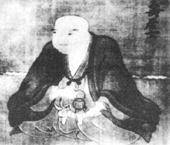

Zdaniem Druckera marketing wynalazł w 1650 roku Hachirobei Mitsui:
-prowadził on mały sklep w dzisiejszym Tokio;
-klientom niezadowolonym z zakupu zwracał pieniądze;
-zamawiał poszukiwane przez klientów towary, bez
względu na ich rodzaj i sposób wytwarzania;
-płacił dramatopisarzom za wspominanie o nim w utworach;
-firma Mitsui & Co nadal funkcjonuje – zajmuje się działalnością różnego rodzaju – energia, infrastruktura, produkcja maszyn, logistyka, produkcja żywności i wiele innych.

Slide 15
Cyrus H. McCormick:
- Drucker przypisuje mu obmyślenie i wprowadzenie podstawowych narzędzi współczesnego marketingu – badania i analizy rynku, pojęcia reputacji rynkowej, współczesnej polityki cenowej, zawodowego sprzedawcy, dostawy części i usług do klienta, sprzedaży ratalnej.

Slide 16
Kompozycja marketingowa:
-instrument marketingowy, termin użyty po raz pierwszy przez Neila H. Bordena – określenie różnych elementów marketingu, które przedsiębiorstwo musi skoordynować, aby wpłynąć na zachowania nabywców.
Obecnie postulowane jest dodanie kolejnych, takich jak ludzie, osobowość, polityka, opinia publiczna.
E. JEROME McCARTHY – CZTERY P
PRODUKT
CENA
PROMOCJA
MIEJSCE DYSTRYBUCJI

Slide 17
Michael Armstrong – czynniki wpływające na kompozycję marketingową:
-organizacja – jej mocne i słabe strony;
-asortyment wyrobów;
-konkurencja – siła istniejących i zagrożenie nowych wejść;
-klienci;
-otoczenie zewnętrzne – tendencje ekonomiczne, wydarzenia międzynarodowe, regulacje prawne itp.;
-cykl życia produktu.

Slide 18
Tendencja charakteryzowania organizacji przy pomocy wyrażenia cztery C (ze względu na zorientowanie na klienta):
-wartość dla klienta – produkt z punktu widzenia nabywcy;
-koszt ponoszony przez klienta – cena plus stracony czas i energia;
-wygoda nabywcy – zastępuje miejsce;
-komunikacja –dwustronna wymiana informacji, zastępująca promocję.

Slide 19

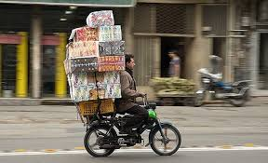
Zaopatrzenie
Ma za zadanie zagwarantowanie właściwego sposobu dostarczenia produktów oraz tego, że będą dostarczone w odpowiednie miejsce i wtedy, kiedy będą potrzebne, że będą miały odpowiednią jakość, ilość, cenę i będą pochodziły z właściwego źródła.

Slide 20
Szczególne znaczenie ma wybór dostawcy, co wymaga zgromadzenia informacji zarówno o aktualnych, jak i potencjalnych dostawcach.
Informacje te powinny dotyczyć możliwości dostawcy:
-technicznych – determinują jakość produktów;
-produkcyjnych – planowanie, kontrolowanie, doświadczenie produkcyjne itp.;
-finansowych – stabilność finansowa i zdolność kredytowa;
-organizacyjnych – skuteczność struktury i systemów dostawcy, nawiązywanie i utrzymywanie relacji zewnętrznych;
-zaopatrzeniowych – skuteczność działania działu zaopatrzenia dostawcy.

Slide 21
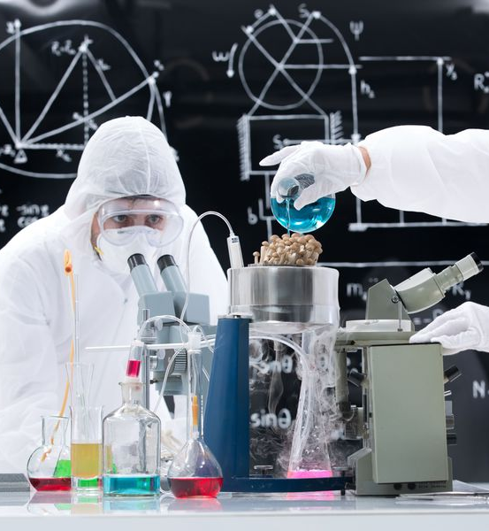
Badania i rozwój
proces składający się z trzech etapów:
  *badania podstawowe;
  *badania stosowane;
  *rozwój, ulepszanie, projektowanie i komercjalizacja produktu;
  siła napędowa zmian w organizacji;
  w przypadku organizacji z branży zaawansowanych technologii – przesądzająca o powodzeniu organizacji;
  organizacja musi zadbać o ich finansowanie i właściwe zarządzanie nimi, zatrudnianie kompetentnych pracowników, stworzenie im warunków pracy;
  mogą być zainicjowane przez szczególną potrzebę rynkową lub w celu jej zaspokojenia oraz w celu wykorzystania postępu technologicznego (laser).

Slide 22
Możliwe strategie w dziedzinie badań i rozwoju (wykraczają poza własną działalność organizacji):
-naśladowanie innowacji wprowadzanych przez inne organizacje;
-zakup patentów w ramach porozumień licencyjnych;
-zlecanie prac i testów wyspecjalizowanym dostawcom;
-znalezienie ludzi z rzadkimi umiejętnościami, wyjątkową wiedzą;
-połączenie z inną organizacją.

Slide 23

Public relations
Historia:
-działalność bliska świadomemu PR – Aleksander Wielki, Juliusz Cezar, Niccolo Machiavelli;
-wyrażanie opinii publicznej na zgromadzeniach obywateli państw-miast w starożytnej Grecji;
-Acta Senatus (Wiadomości Senatu) wydawane z starożytnym Rzymie;
-chrześcijaństwo – metoda dialogu, kazania;
-rewolucja francuska – wykorzystywanie gazet, spektakli teatralnych itp.;
-propaganda Napoleona.

Slide 24
Nowoczesne PR – Stany Zjednoczone
Ivy Ledbetter Lee:
„Społeczeństwo należy informować”
Deklaracja zasad (1906 rok) – wyłożył w niej zasady PR – otwarte i dokładne informowanie prasy i społeczeństwa o faktach, które mają dla nich wartość, mówienie prawdy o działaniach organizacji;
pracował jako agent prasowy magnata naftowego Johna D. Rockefellera;
działania PR na rzecz amerykańskiego Czerwonego Krzyża w czasie I wojny światowej.

Slide 25
Edward L. Bernays
przed I wojną światową reprezentował przed prasą znanych ludzi muzyki, nauki i biznesu;
pierwszy w historii wykładowca PR;
pierwszy w historii autor podręcznika PR.

Slide 26
Nowoczesne PR w Europie:
-l. 30 i 40 ubiegłego wieku;
-najpierw w Wielkiej Brytanii;
1948 r.- Instytut PR;
-1955 r. – Międzynarodowe Stowarzyszenie PR;
-1994 r. – Polskie Stowarzyszenie PR.

